Slide 1
PRECISION BARIATRICS: GUT MICROBIOTA SIGNATURES AS A PRE-OPERATIVE PREDICTOR OF TYPE 2 DIABETES REMISSION
JOURNAL CLUB SESSION • "BARIATRIC FAST-FORWARD: 7 PAPER CHE CAMBIANO LA PRATICA CLINICA"
Dr.ssa Valeria Velluti
UOSD MEDICINA BARIATRICA – FOND. POL. A. GEMELLI ROMA

Slide 2
IL PAIN POINT
Il diabete si ripresenta nel 40% dei casi dopo chirurgia bariatrica evidenziando i limiti dei soli indici clinici
La Realtà Clinica
La chirurgia bariatrica rimane il gold standard per la cura dell'obesità severa, ma la remissione a lungo termine del diabete di tipo 2 (T2D) varia considerevolmente da paziente a paziente.
Circa il 40% dei soggetti non ottiene una remissione glicemica duratura a 5 anni
Le decisioni cliniche attuali si basano esclusivamente su parametri clinici (età, durata della malattia, BMI, peptide C basale), non sempre adatti ad intercettare l'eterogeneità biologica e molecolare individuale.
L'Opportunità dei Biomarcatori
Oltre il peso corporeo: necessità di biomarcatori non invasivi e pre-operatori per identificare chi trarrà il massimo beneficio metabolico dalla chirurgia.
Il microbiota come driver: Il microbiota intestinale produce metaboliti (SCFA acidi grassi a catena corta, amminoacidi) che regolano direttamente la barriera della mucosa intestinale, la secrezione incretinica (GLP-1) e la sensibilità all'insulina.

Slide 3
LA DOMANDA DI RICERCA
Esiste una firma ecologica e funzionale del microbiota intestinale pre-operatorio in grado di predire la remissione a lungo termine (5 anni) del diabete di tipo 2 dopo chirurgia bariatrica, indipendentemente dall'entità della perdita di peso corporeo?
Valeria Velluti | Journal Club SICOB Pisa 2026 • Olsson et al. Nature Metabolism 2026
3 / 10

Slide 4
IL METODO
La metagenomica shotgun ad alta risoluzione profila 77 pazienti randomizzati con 5 anni di follow-up (Olsson LM, Borgeraas H, Chakaroun RM, Hofsø D, Hertel JK, Dwibedi C, et al. Gut microbiota responses to bariatric surgery are associated with metabolic outcomes and type 2 diabetes remission. Nat Metab. 2026;8(5):1212-1228)
1. Disegno & Coorte
Sotto-analisi del trial Oseberg 2023
• Popolazione: 77 pazienti randomizzati controllati affetti da obesità grave e diabete di tipo 2.
Interventi chirurgici:
• Bypass Gastrico (RYGB, n = 39)
• Sleeve Gastrectomy (SG, n = 38).
• Campionamento: Raccolta longitudinale di feci nel pre-intervento e a 12 mesi post-operatori.
2. Profilazione Omica
Metagenomica shotgun quantitativa
• Sequenziamento metagenomico shotgun ad alta risoluzione dei campioni fecali (non semplice 16S).
• Analisi bioinformatica: Caratterizzazione sia della composizione tassonomica sia della ricchezza e del potenziale genico-funzionale del microbiota.
3. Follow-up & Target
Remissione sostenuta a 5 anni
• Target primario: Remissione clinica a lungo termine del diabete di tipo 2 valutata fino a 5 anni.
• Definizione di remissione: HbA1c < 6.5% (< 48 mmol/mol) in assenza totale di terapia farmacologica.
• Correzione statistica: Modelli di regressione avanzati corretti per l'entità della perdita di peso corporeo.

Slide 5
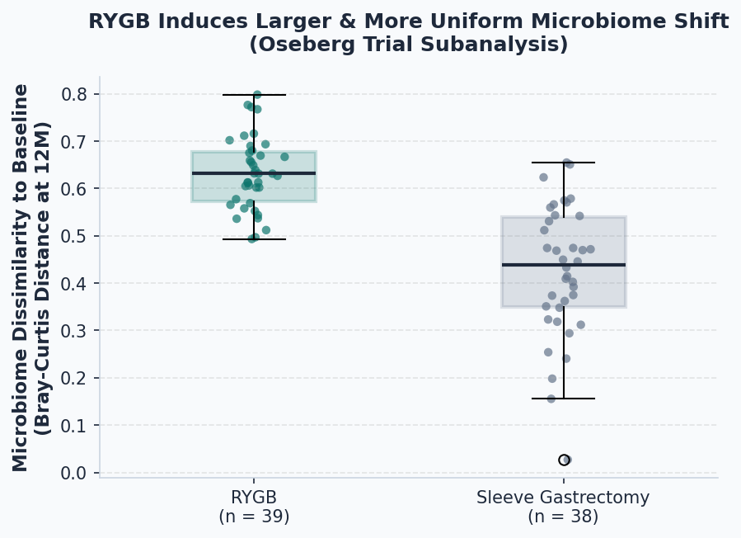
RISULTATI CHIAVE - VARIAZIONI DEL MICROBIOTA
La tecnica RYGB induce variazioni microbiche più uniformi e ampie rispetto alla Sleeve Gastrectomy
Il Parametro CAP1: Vettore di Transizione
Cos'è il CAP1? Rappresenta la coordinata statistica principale che quantifica matematicamente l'entità dello spostamento biologico complessivo del microbiota del paziente dal baseline a 12 mesi post-intervento.
RYGB (Cambiamento Drastico): Il Bypass Gastrico spiega il 5.3% della variazione complessiva (P=0.0001). Provoca uno spostamento massivo, radicale e biologicamente omogeneo tra i pazienti (alto CAP1).
SG (Risposta Individuale): La Sleeve Gastrectomy spiega l'1.9% della variazione (P=0.045), mostrando uno spostamento microbiologico significativamente più eterogeneo e altamente individualizzato.
CAP1 = First Component of Constrained Ordination" (Prima Coordinata dell'Analisi Vincolata)

Slide 6
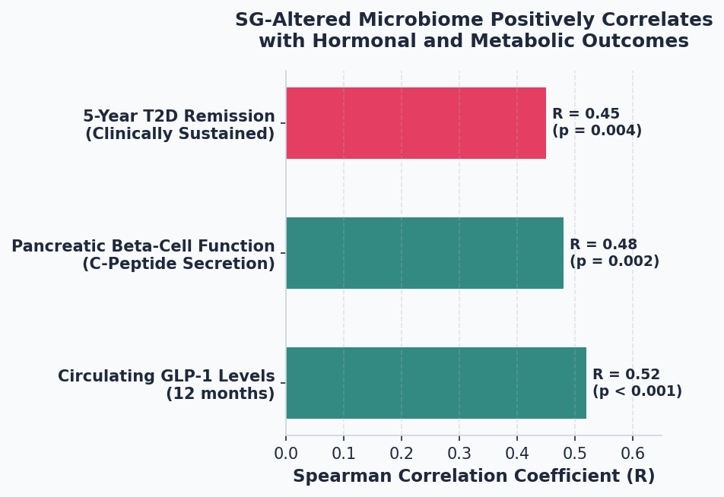
RISULTATI CHIAVE - ASSE ENTERO-INSULARE
Il microbiota alterato post-Sleeve correla con l'aumento di GLP-1 circolante e la funzione beta-cellulare
Integrazione del Segnale Endocrino
Associazione diretta in SG: Mentre nel RYGB lo shift è uniforme per tutti, nella Sleeve Gastrectomy l'entità del cambiamento (valore di CAP1) correla in modo estremamente significativo con il miglioramento metabolico.
Effetto Incretinico e Pancreatico: I pazienti SG con un CAP1 più elevato a 12 mesi mostrano un recupero netto della secrezione insulinica postprandiale (BGS, Beta-cell Glucose Sensitivity) e livelli circolanti significativamente superiori di GLP-1 attivo.
Indipendenza dal calo ponderale: La correlazione positiva tra CAP1, secrezione insulinica e GLP-1 permane solida e significativa anche dopo correzione statistica per la percentuale di peso perso.

Slide 7
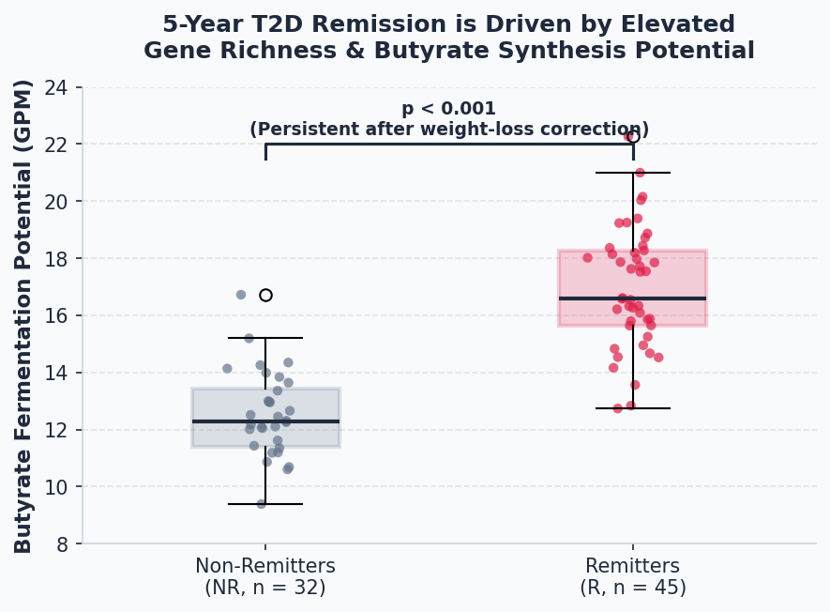
RISULTATI CHIAVE - EFFETTO INDIPENDENTE DAL PESO
La ricchezza genica microbica e il butirrato guidano la remissione del diabete a 5 anni indipendentemente dal calo ponderale
I dati a 5 anni indicano che il 49% dei pazienti sottoposti a RYGB e il 27% di quelli sottoposti a SG mantenevano la remissione
Il Ruolo Attivo del Butirrato
• Firma dei 'Remitters': La remissione a lungo termine (5 anni) è strettamente legata a una maggiore ricchezza genica microbica pre-operatoria.
• Potenziale fermentativo: I remitters mostrano un potenziale metabolico nettamente superiore per la fermentazione, per la sintesi batterica di butirrato e per la metanogenesi (Christensenellas M., Lachnospira eligens, Alistipes, Klebsiella pneumoniae ecc. e ceppi batterici portatori del gene ATO).

Slide 8
TRANSLATIONAL: CAMBIARE LA PRATICA CLINICA
La fase pre-operatoria rappresenta la finestra terapeutica per condizionare il successo dell’intervento
Ottimizzazione Glicemica
Il dato scientifico: Il CAP1 post-operatorio e la ricchezza genica a 12 mesi correlano negativamente con HbA1c e glicemia a digiuno pre-operatorie nel braccio SG.
L'azione clinica: Ottimizzare rigorosamente la terapia ipoglicemizzante prima della chirurgia non è solo una misura di sicurezza tecnica, ma permette di preservare la ricchezza genica del microbiota e favorire una successiva transizione ottimale verso un profilo protettivo.
Targeting Fermentativo
Il dato scientifico: La presenza basale dei batteri L. Eligens, A. Senegalensis, C. Minuta e del gene ato predice in modo indipendente la remissione del diabete a 5 anni.
L'azione clinica: Sviluppare screening del microbiota basale e impiegare probiotici di nuova generazione o prebiotici mirati prima dell'intervento per arricchire selettivamente la riserva ecologica fermentativa dei pazienti ad alto rischio di mancata risposta.
Restrizione dei Carboidrati
Il dato scientifico: L'introito di carboidrati pre-operatorio (normalizzato sul consumo energetico totale) correla negativamente con il CAP1 post-operatorio nei pazienti SG.
L'azione clinica: Implementare una restrizione nutrizionale controllata dei carboidrati nelle settimane antecedenti l'intervento chirurgico di SG agisce come condizionamento ecologico diretto per preparare il microbiota intestinale a un rimodellamento post-operatorio di successo.
Valeria Velluti | Journal Club SICOB Pisa 2026 • Olsson et al. Nature Metabolism 2026
8 / 10

Slide 9
LIMITI DELLO STUDIO E CAUTELA
Studio monocentrico e bias di selezione impongono cautela nella traslazione clinica
Bias di Selezione e Popolazione
Metabolismo basale migliore: I 77 pazienti inclusi nell'analisi metagenomica avevano valori basali di HbA1c significativamente inferiori (7.8% vs 8.9%) ed erano più anziani di circa 8 anni rispetto ai 32 esclusi per mancanza di campioni fecali.
Rischio di bias: bias di selezione clinica, parzialmente sovrastimando la capacità di risposta ecologica del microbiota della coorte.
Studio monocentrico: Il trial Oseberg è condotto interamente in Norvegia. La genetica e le abitudini dietetiche locali influenzano profondamente il microbiota basale.
Limiti Biologici e Causalità
Correlazione, non causalità: Trattandosi di uno studio osservazionale-correlativo sull'uomo, non è possibile stabilire una causalità biologica e meccanicistica diretta (assenza di trapianti di microbiota su modelli animali germ-free).
Confounding farmacologico: L'uso di farmaci antidiabetici al baseline (in particolare la metformina) variava fortemente tra i soggetti e non è stato possibile scorporarlo statisticamente poiché strettamente associato allo stato di remissione clinica.
Valeria Velluti | Journal Club SICOB Pisa 2026 • Olsson et al. Nature Metabolism 2026
9 / 10

Slide 10
TAKE-HOME MESSAGE
"Il microbiota non è un semplice spettatore del calo ponderale post-chirurgico, ma un driver metabolico attivo della remissione del diabete a 5 anni."

Slide 11
RIFERIMENTO BIBLIOGRAFICO
Lisa M. Olsson, Heidi Borgeraas, Rima M. Chakaroun, Dag Hofsø, Jens Kristoffer Hertel, Chinmay Dwibedi, Matthias Mitteregger, Jens Juul Holst, Valentina Tremaroli, Jøran Hjelmesæth & Fredrik Bäckhed.
“Gut microbiota responses to bariatric surgery are associated with metabolic outcomes and type 2 diabetes remission”
Nature Metabolism (2026) | Volume 8, Issue 5, pp. 1212–1228
• DOI: https://doi.org/10.1038/s42255-026-01525-9
• Trial Clinico Registrato: Oseberg Trial (NCT01778738) — Studio randomizzato, controllato, in triplo cieco
• Repository Metagenomica: European Nucleotide Archive (ENA) study accession PRJEB59861
Valeria Velluti | Journal Club SICOB Pisa 2026 • Riferimenti dell'Articolo
11 / 11

Slide 12
Grazie

